Slide 1
Алгебра
7 сынып
IV тоқсан

Slide 2
Алгебралық бөлшек және оның негізгі қасиеті

Slide 3

Бүгінгі сабақта:
алгебралық бөлшектерді қосу және азайтуды орындау

Slide 4
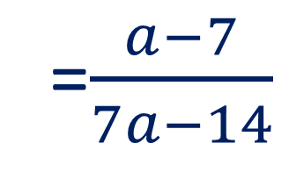
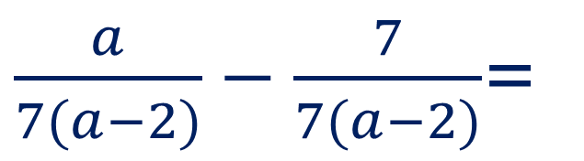
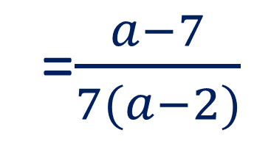
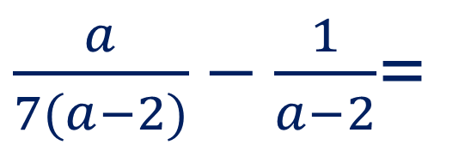
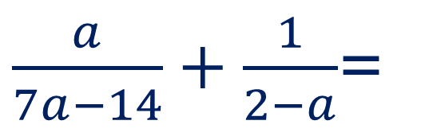
$$Амалды орындаңдар:$$
$\frac{a}{7a−14}+\frac{1}{2−a}$=
$\frac{a}{7(a−2)}−\frac{1}{a−2}$=
$\frac{a}{7(a−2)}−\frac{7}{7(a−2)}$=
=$\frac{a−7}{7(a−2)}$
=$\frac{a−7}{7a−14}$

Slide 5
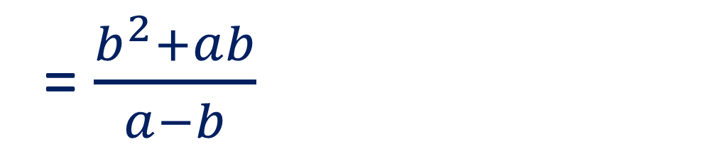
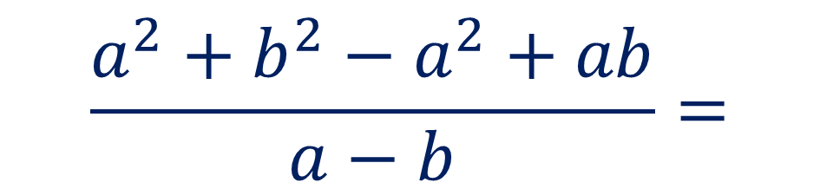
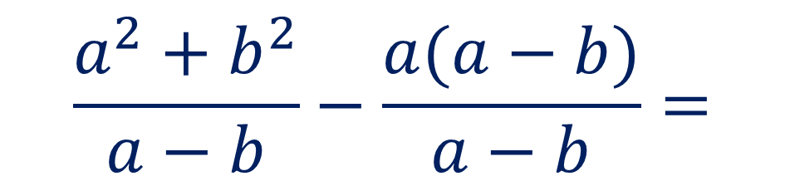
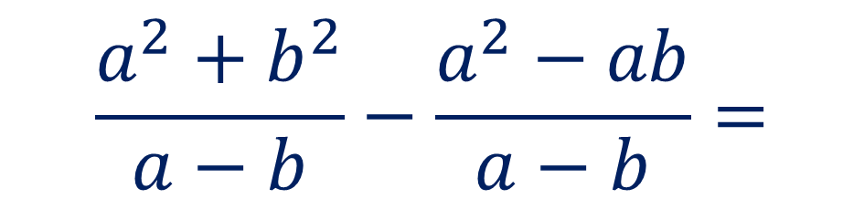
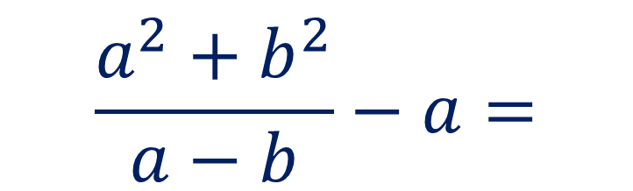
$$Өрнекті ықшамдыңдар:$$
$$\frac{a^{2}+b^{2}}{a−b}−a=$$
$$\frac{a^{2}+b^{2}}{a−b}−\frac{a(a−b)}{a−b}=$$
$$\frac{a^{2}+b^{2}}{a−b}−\frac{a^{2}−ab}{a−b}=$$
$$\frac{a^{2}+b^{2}−a^{2}+ab}{a−b}=$$
= $\frac{b^{2}+ab}{a−b}$

Slide 6




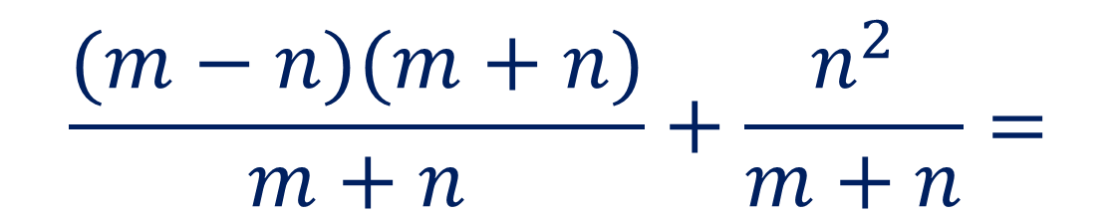
$$Өрнекті ықшамдыңдар:$$
$$\frac{(m−n)(m+n)}{m+n}+\frac{n^{2}}{m+n}=$$
m-n$+\frac{n^{2}}{m+n}=$
$$\frac{m^{2}−n^{2}}{m+n}+\frac{n^{2}}{m+n}=$$
$$\frac{m^{2}}{m+n}$$
$$\frac{m^{2}−n^{2}+n^{2}}{m+n}=$$

Slide 7
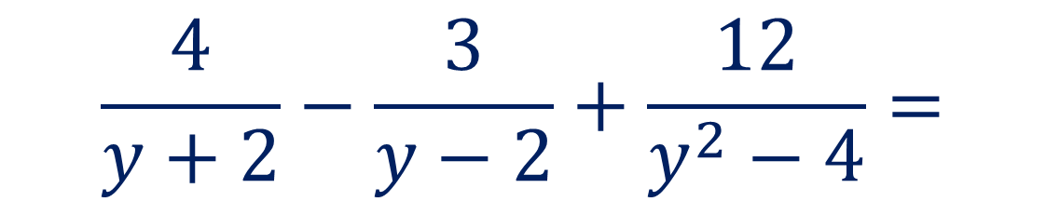
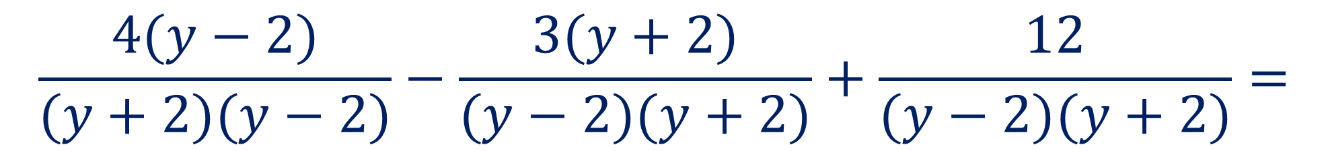
$$\frac{4}{y+2}−\frac{3}{y−2}+\frac{12}{y^{2}−4}=$$
$$\frac{4(y−2)}{(y+2)(y−2)}−\frac{3(y+2)}{(y−2)(y+2)}+\frac{12}{(y−2)(y+2)}=$$

Slide 8
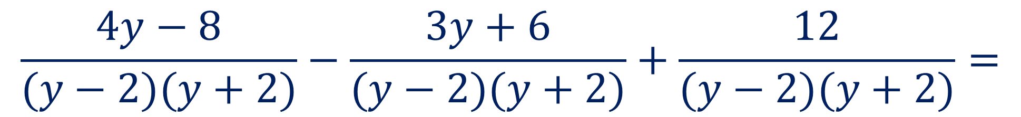
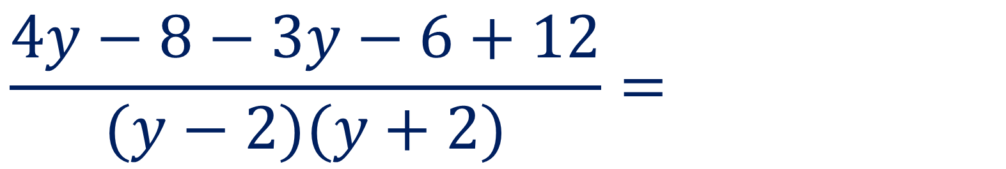
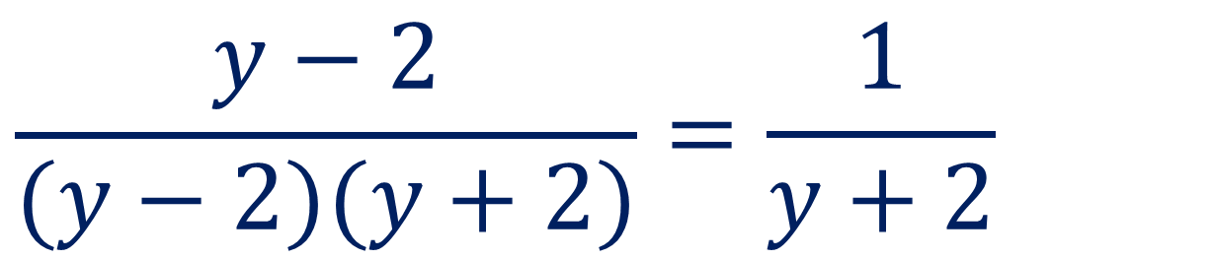
$$\frac{4y−8}{(y−2)(y+2)}−\frac{3y+6}{(y−2)(y+2)}+\frac{12}{(y−2)(y+2)}=$$
$$\frac{4y−8−3y−6+12}{(y−2)(y+2)}=$$
$$\frac{y−2}{(y−2)(y+2)}=\frac{1}{y+2}$$

Slide 9

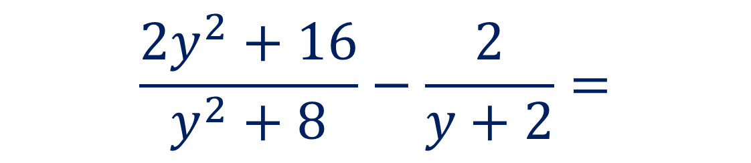
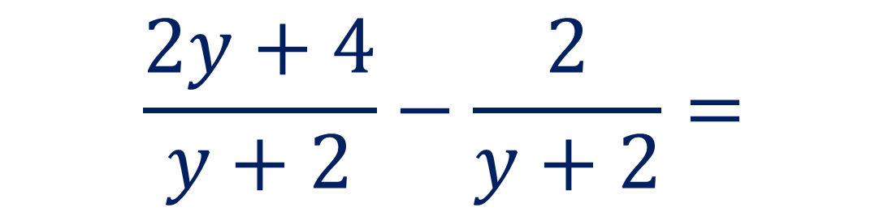
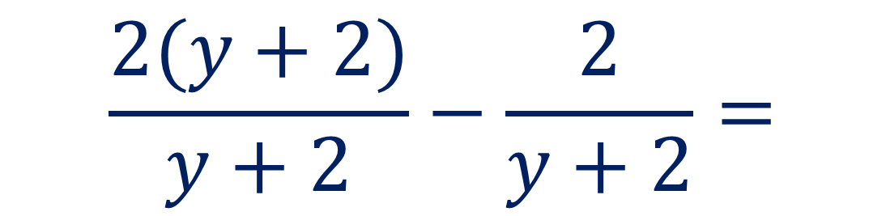
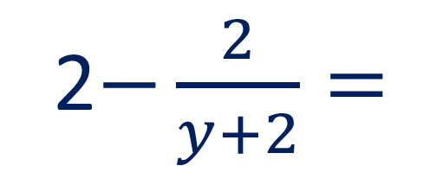
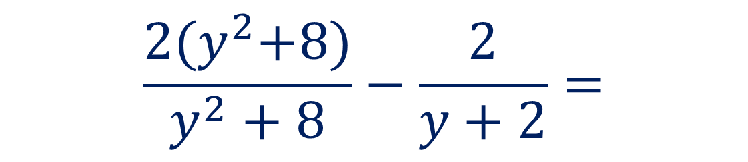

$$\frac{2y^{2}+16}{y^{2}+8}−\frac{2}{y+2}=$$
$$\frac{2{(y}^{2}+8)}{y^{2}+8}−\frac{2}{y+2}=$$
$$\frac{2(y+2)}{y+2}−\frac{2}{y+2}=$$
2$−\frac{2}{y+2}=$
$$\frac{2y+4}{y+2}−\frac{2}{y+2}=$$
$$\frac{2y+4−2}{y+2}=$$
$$\frac{2y+2}{y+2}$$

Slide 10
Қорытынды
алгебралық бөлшектерді қосу және азайтуды орындай алады

